Slide 1


Wi-Fi d’entreprise : Appel d’offre
Nicolas FONTAINE
Julien BLOT
Bounanzibi AMADA
Maxence BERTRAND
Rémi MAUBANC

Slide 2



Rappel de l'appel d'offre
Architecture Wi-Fi Cisco clef en main se basant sur l'architecture WAN / LAN
Mutualiser les équipements centraux en datacenters
Répondre à un usage interne et client
Solution Cloud à proscrire.

Slide 3
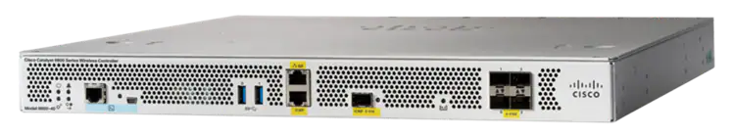
Wireless LAN Controller
Cisco Catalyst 9800-40
Jusqu’à 2000 points d’accès
4 ports 10 Gbits SFP/SPF+
Gestion via DNA Advantage
Installation dans deux datacenters en redondance

Slide 4
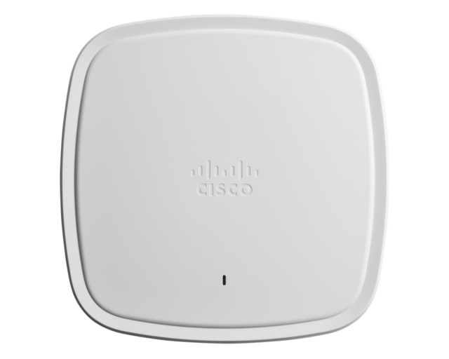
Bornes Wi-Fi
Cisco Catalyst 9120AXE
Support Wi-Fi 6
Communication via 5 GHz ou 2,4 GHz
Radio Bluetooth®
Jusqu’à 4 canaux simultanés
Cisco CleanAir (pollution radio)
Compatible avec les switchs Cisco WS-2960X-48FPS-L (1 Gbit, POE)
Évolutivité vers 2,5 Gbits avec POE+

Slide 5
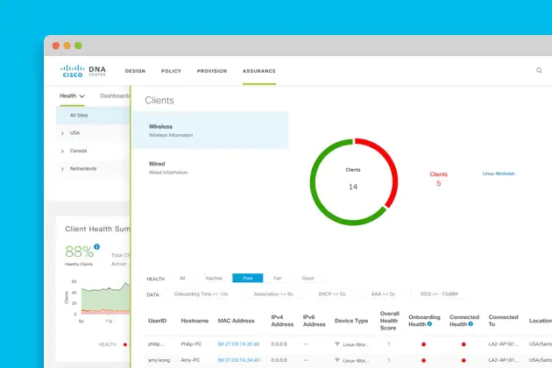
Suite de management
Cisco DNA Advantage
Management centralisé
Visualisation de la charge réseau par localisation
Géolocalisation des utilisateurs

